Slide 1


Slide 2

0 1
行情分析
0 2
大盘分析
0 3
实战运用

Slide 3
  大盘分析
1、牛熊线
（1）牛线下移，杀跌，空仓观望；
（2）熊线上移，上涨，敢于持股；
（3）牛上/熊下，震荡，由捕捞季节决定震荡方向。
2、BS点
（1）B：代表赚钱效应扩大，有相应主流板块/个股带动市场；
（2）S：代表对应的B点涨得好的主流板块/个股结束。
3、流动资金
（1）流动资金红有助力于市场延续上涨；
（2）流动资金绿则让市场拐头掉转向下；
4、捕捞季节
（1）金叉则短线反弹上涨；
（2）死叉则短期技术调整；
5、横向统计：各数值的变化与位置，影响市场的整体位置。

Slide 4
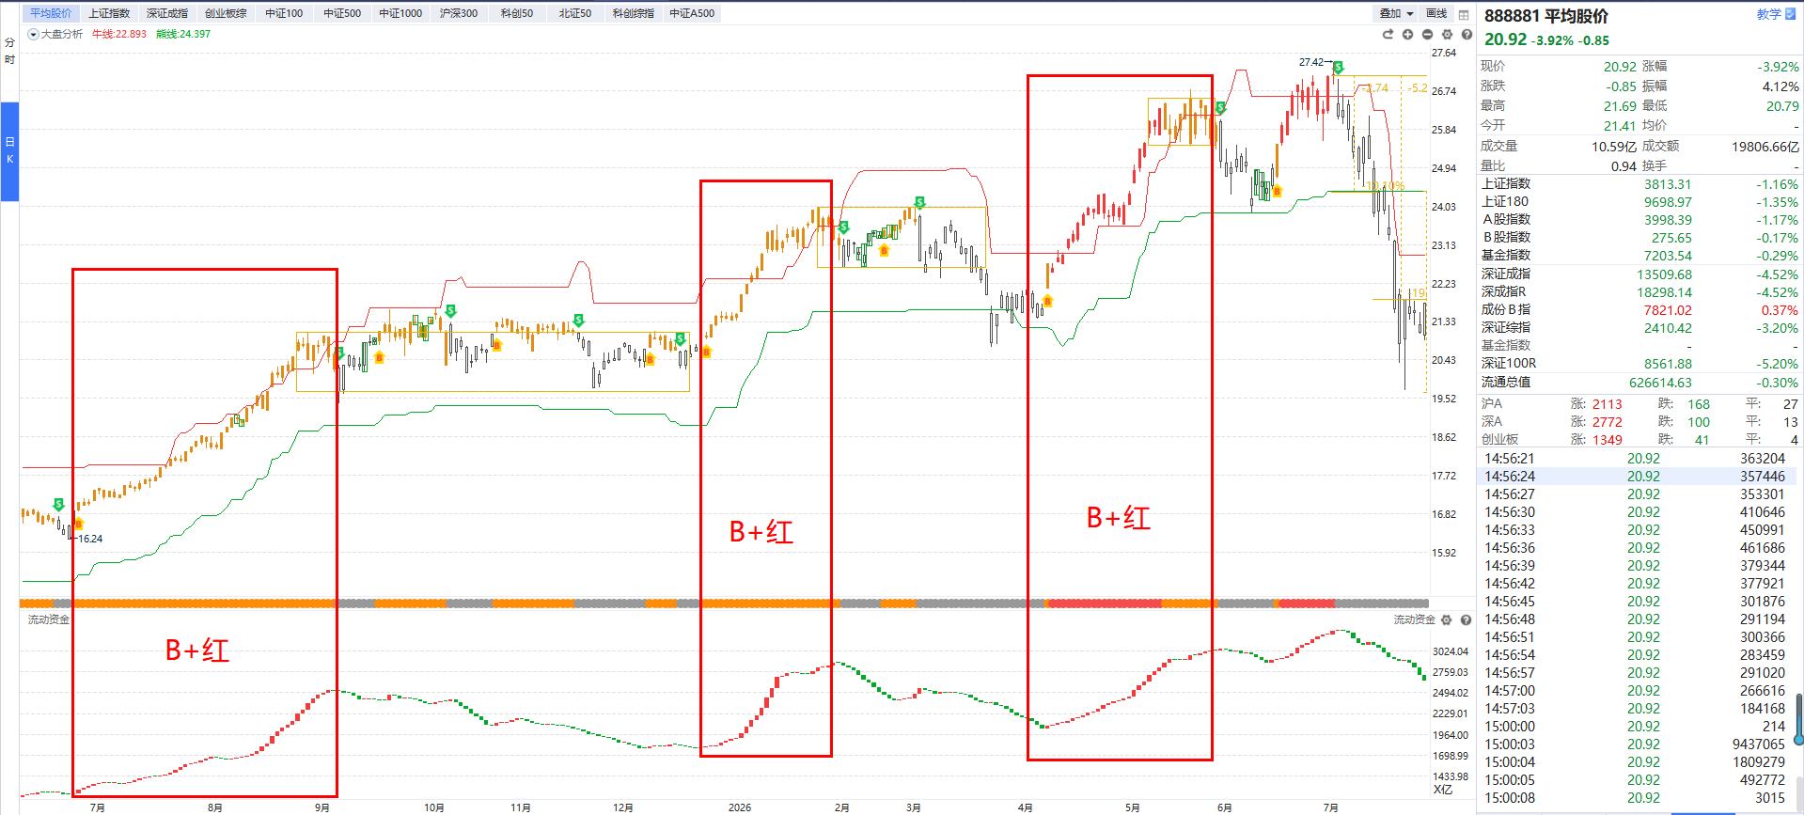
  什么环境下好赚钱？

Slide 5
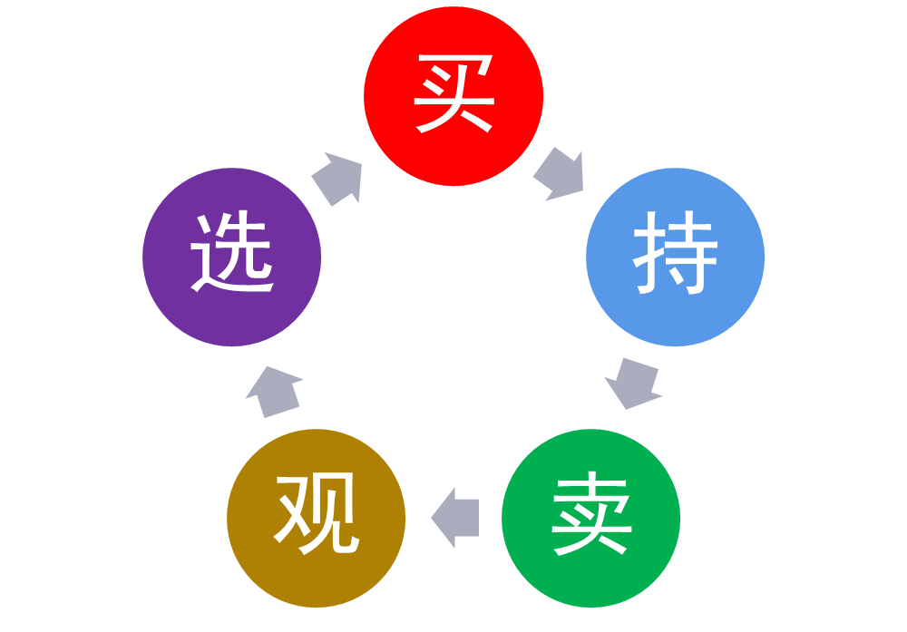
大盘分析的主要目的：
1、了解市场的环境，清晰当下的赚钱概率是大还是小，以此来控制自己的仓位。
B+红=重仓
红+金叉=半仓
金叉=轻仓
2、清晰当下市场的节奏，选用什么样的策略相配？例如上涨行情是趋势为主，下跌行情是空仓为主，震荡行情是网格为主。

Slide 6
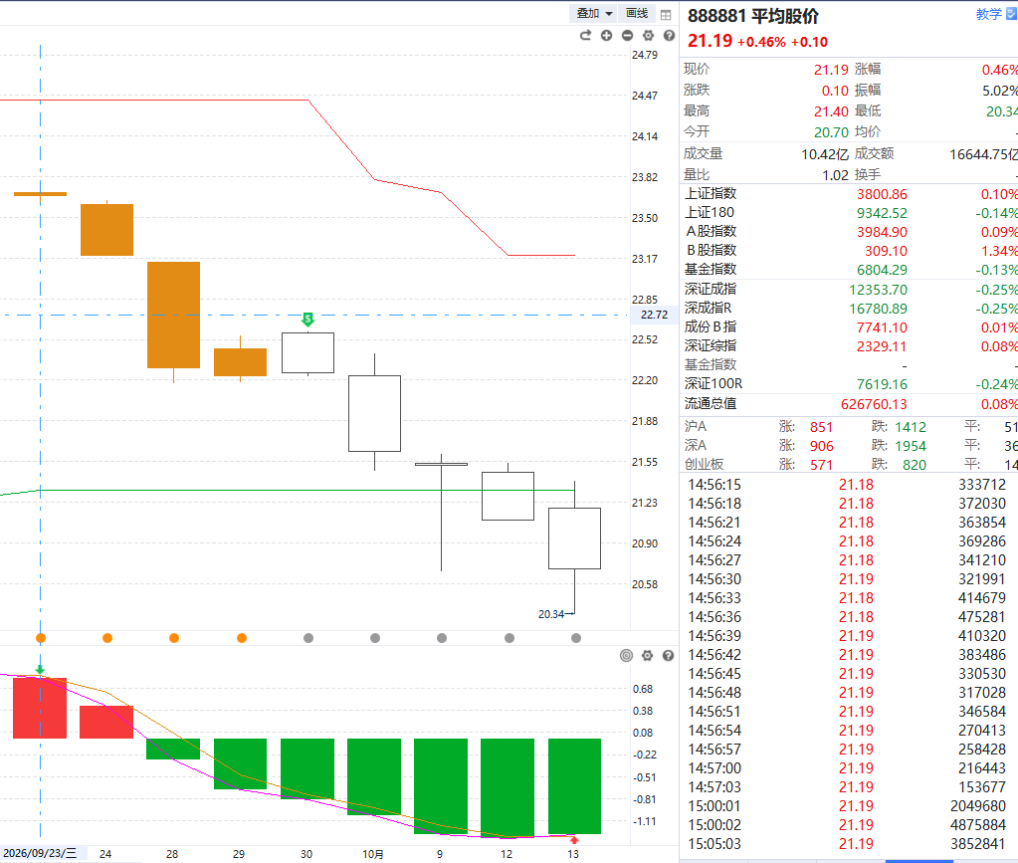
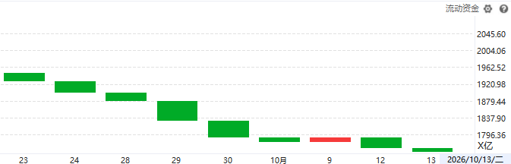
  市场行情分析（9-13）
1、当下处于S点区域
2、平均股价跌破熊线，进入非理性杀跌区域
3、捕捞季节当下金叉
4、流动资金翻绿
观点：经过一轮杀跌之后，捕捞季节金叉，短期展开反弹，而上方压力位分别是熊线与智能辅助线。
根据流动资金情况决定仓位与节奏。
策略：
资金红，仓位5成，短中结合；
资金绿，仓位3成，只做短线。

Slide 7
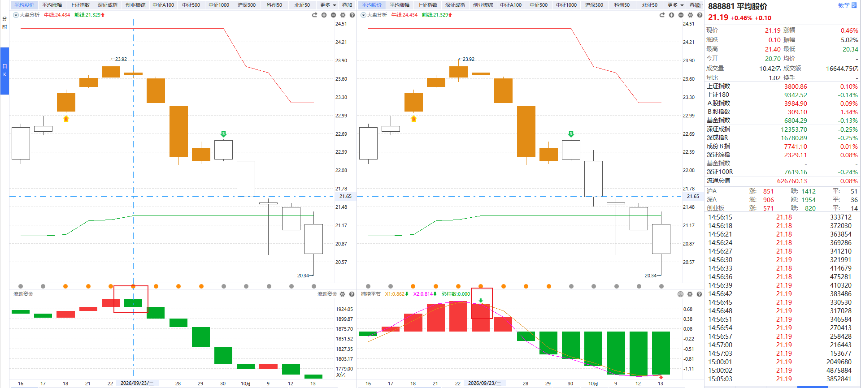
  实战运用一
一、这一轮下跌到底能不能回避风险？
9月23日，B+绿+死叉
两个信号走弱，仓位5以内
稳健者基本上就是3成以内

Slide 8
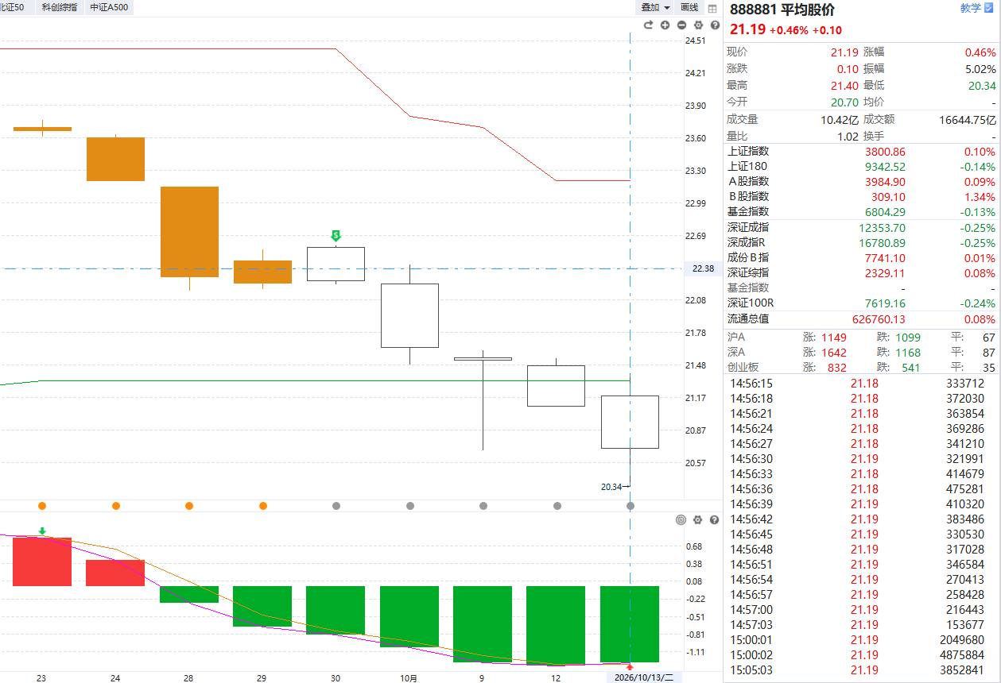
  实战运用二
二、到底什么时候可以抄底？
当市场处于非理性杀跌的时候，
牛线走平是止跌信号，捕捞季节金叉才是反弹的开始。
所以抄底信号是：牛线走平+金叉
疑问一：那不是已经涨了，买不到最低点呢。
答：这个事情只有过后才知道低点了。
疑问二：金叉才买会不会追高？
答：超跌行情，一般优选线下的个股。

Slide 9
  实战运用三
三、大盘分析盘中变化怎么处理？
疑问一：昨天早上大盘就是金叉的，然后到了下午跌了就没有了。
答：当下操作是结合大盘分析的就以当下的为准，而一旦买入之后 ，就按卖出的规则来，不用在去管买点还在不在的问题了。
另外大盘出金叉的时候，个股也不一定有买点，可能还是待买的状态呢。
疑问二：是不是大盘一变，我们的仓位就马上变？
答：不一定是马上同步，但基本的节奏是一致的。比如9月23日是死叉+翻绿，至少大盘死叉了，我们应该是要减仓的吧，而流动资金翻绿，说明向上的动能弱了，这个时候可以减多点仓位，属于主动降仓。当然了，如果不想大盘约束太紧，个股买卖本身就是取决个股，直接用个股来卖也是没问题的。

Slide 10


Slide 11


